Slide 1
ที่มา : นโยบายรัฐบาล และมติคณะกรรมการหลักประกันสุขภาพแห่งชาติ เมื่อ 10 กรกฎาคม 2555
1. เห็นชอบการดำเนินงานตามนโยบายการร่วมจ่ายค่าบริการ 30 บาทต่อครั้งที่ได้รับบริการรักษาพยาบาลจนสิ้นสุดและได้รับยา โดยดำเนินการในโรงพยาบาลระดับโรงพยาบาลชุมชนขึ้นไปพร้อมกันทั่วประเทศ ทั้งนี้ ตั้งแต่วันที่ 1 กันยายน 2555 เป็นต้นไป
2. มอบ สปสช. ประสานกระทรวงสาธารณสุข เพื่อดำเนินการดังนี้
2.1 ทบทวนประกาศกระทรวงสาธารณสุข เรื่องบุคคลที่สมควรได้รับยกเว้นการร่วมจ่ายค่าบริการ 30 บาท ให้สมบูรณ์และเป็นปัจจุบัน
2.2 ประชาสัมพันธ์ เผยแพร่ความรู้ ข้อมูลด้านสิทธิ หน้าที่ และอื่นๆที่เกี่ยวข้อง เพื่อให้เกิด ความเข้าใจอย่างทั่วถึงทั้งผู้ให้บริการและประชาชน
3. มอบ สปสช.ติดตามผลการดำเนินงานตามนโยบายการร่วมจ่ายค่าบริการ 30 บาทต่อครั้งที่ได้รับบริการ และนำเสนอคณะกรรมการเพื่อพิจารณาต่อไป

Slide 2
“30 บาทยุคใหม่” ทศวรรษคุณภาพ ที่ประชาชนจะได้รับ
“เพิ่มสิทธิประโยชน์”
นโยบายเดิม | นโยบาย ร่วมจ่าย 30 บาท ยุคใหม่
เจ็บป่วยฉุกเฉิน ต้องไปใช้บริการที่หน่วยบริการในระบบของตน อาจต้องสำรองจ่าย /ต้องจ่ายค่าใช้จ่ายส่วนเกินเอง/ถูกถามสิทธิ | เจ็บป่วยฉุกเฉินถึงแก่ชีวิต ไม่ถูกถามสิทธิ ไม่ต้องสำรองจ่าย รับบริการที่ใดก็ได้ตามความจำเป็น อย่างเสมอภาคและมีมาตรฐานเดียวกัน (แสดงสิทธิด้วยบัตรประชาชนใบเดียว)
ผู้ป่วยโรคร้ายแรง/โรคค่าใช้จ่ายสูง เช่น เอดส์/ เอชไอวี เข้าถึงบริการและรับบริการที่แตกต่างกันตามสิทธิ เมื่อผู้ป่วยเปลี่ยนสิทธิ การรักษาอาจไม่ต่อเนื่อง | ผู้ป่วยเอดส์/เอดส์ ทุกคน ทุกสิทธิ รับการดูแลอย่างเท่าเทียมกัน การย้ายสิทธิหรือย้ายที่อยู่ ได้รับการบริการดูแลต่อเนื่อง ไม่ต้องเริ่มต้นใหม่เชื่อมข้อมูลด้วยระบบ on-line

Slide 3
“30 บาทยุคใหม่” ทศวรรษคุณภาพ ที่ประชาชนจะได้รับ
“เพิ่มสิทธิประโยชน์”
นโยบายเดิม | นโยบาย ร่วมจ่าย 30 บาท ยุคใหม่
ผู้ป่วยไตวายเรื้อรังระยะสุดท้าย ได้รับการบริการ การร่วมจ่ายตามเกณฑ์ ตามสิทธิที่ต่างกันในแต่ละกองทุน และไม่เสมอภาค | ผู้ป่วยไตวายเรื้อรังระยะสุดท้าย ทุกคน ทุกสิทธิ ใช้หลักเกณฑ์เดียวกันในการขอรับบริการ รับการดูแลต่อเนื่อง ได้รับการประสานการรักษาเชื่อมโยงข้อมูลด้วยระบบ on-line แม้เปลี่ยนสิทธิ
ผู้ป่วยแต่ละสิทธิเข้าถึงบริการยาแตกต่าง โดยเฉพาะยาจำเป็นและราคาแพง | ผู้ป่วยทุกคน ทุกสิทธิ ได้รับยาที่จำเป็นและราคาแพงอย่างเท่าเทียม ตามมาตรฐานการรักษาของประเทศ ได้รับยาทั่วถึง ตามความจำเป็นและทันการณ์

Slide 4
“30 บาทยุคใหม่” ทศวรรษคุณภาพ ที่ประชาชนจะได้รับ
“เพิ่มคุณภาพ การเข้าถึงบริการ”
นโยบายเดิม | นโยบาย ร่วมจ่าย 30 บาท ยุคใหม่
หากเจ็บป่วย จำเป็นต้องไปที่โรงพยาบาลใหญ่ และไกลบ้าน ทำให้ต้องหยุดงาน เสียเวลา เสียค่าจ่ายเดินทาง | รับบริการที่หน่วยบริการปฐมภูมิ/รพ.สต. ที่จะดูแล อย่างใกล้ชิด ใกล้บ้านใกล้ใจ หากจำเป็นต้องรับการปรึกษาจากแพทย์ผู้เชี่ยวชาญ จะได้รับการปรึกษา on-line ผ่านระบบแพทย์ทางไกล (Tele-Medicine) รวดเร็ว ทันที โดยระบบจะครอบคลุมทั่วประเทศภายใน 2 ปี
การจัดอาหาร เพื่อผู้ป่วยโรงพยาบาล ตามปกติ | เน้นเพิ่มคุณภาพอาหารสุขภาพ สำหรับผู้ป่วย ในโรงพยาบาล เพื่อคุณภาพชีวิตที่ดีขึ้น

Slide 5
“30 บาทยุคใหม่” ทศวรรษคุณภาพ ที่ประชาชนจะได้รับ
“เพิ่มคุณภาพ การเข้าถึงบริการ”
นโยบายเดิม | นโยบาย ร่วมจ่าย 30 บาท ยุคใหม่
ผู้ป่วยสูงอายุ ต้องเข้าคิวรับบริการ ในหน่วยบริการ รอนาน ไม่สะดวก (ไม่ได้แยกบริการสำหรับผู้ป่วยสูงอายุ) | ผู้ป่วย/ผู้สูงอายุ 70 ปี ได้รับบริการไม่ต้องรอคิวนาน ใน รพ. ของรัฐทุกแห่ง (มีช่องทางพิเศษสำหรับผู้สูงอายุ/จัดบริการอำนวยความสะดวก) ภายในปี 2555
การจัดบริการสำหรับผู้ป่วยโรคเรื้อรัง เป็นไปตามระบบปกติ (ไม่ได้จัดระบบบริการเฉพาะสำหรับผู้ป่วยเรื้อรัง) | ประชาชนสามารถไปรับบริการได้ที่หน่วยบริการใกล้บ้าน (รพ.สต.) ทำให้สามารถประหยัดเวลาและค่าใช้จ่ายในครัวเรือนลดลงไม่น้อยกว่า 4 เท่าตัว

Slide 6
“30 บาทยุคใหม่” ทศวรรษคุณภาพ ที่ประชาชนจะได้รับ
“เพิ่มความสะดวก ได้รับการดูแล และ บริการอย่างทั่วถึง”
นโยบายเดิม | นโยบาย ร่วมจ่าย 30 บาท ยุคใหม่
ประชาชนต้องลงทะเบียนเลือกหน่วยบริการประจำ และ เปลี่ยนหน่วยบริการได้ไม่เกินปีละ 2 ครั้ง | สามารถเปลี่ยนหน่วยบริการได้บ่อยขึ้น เป็นปีละไม่เกิน 4 ครั้ง โดยเฉพาะกรณีเปลี่ยนถิ่นที่อยู่อาศัย สามารถเลือกเปลี่ยนหน่วยบริการประจำตามถิ่นที่อยู่ที่เปลี่ยนไป ได้สะดวกมากขึ้น
ลงทะเบียนสิทธิและเลือกหน่วยบริการประจำ ต้องใช้หลักฐานหลายอย่าง (สำเนาบัตรประชาชน ทะเบียนบ้าน สูติบัตร ฯลฯ) | ลงทะเบียนสิทธิหรือเปลี่ยนหน่วยบริการ ใช้เพียงบัตรประชาชนหรือเอกสารที่ราชการออกให้ที่มีเลข 13 หลักแสดงเท่านั้น

Slide 7
“30 บาทยุคใหม่” ทศวรรษคุณภาพ ที่ประชาชนจะได้รับ
“เพิ่มความสะดวก ได้รับการดูแล และ บริการอย่างทั่วถึง”
นโยบายเดิม | นโยบาย ร่วมจ่าย 30 บาท ยุคใหม่
โรงพยาบาล หน่วยบริการ ให้บริการผู้ป่วยนอกเวลาจำกัด ต้องรอนาน และ แออัด | รพ.รัฐทุกแห่ง (ตั้งแต่รพ ชุมชนขึ้นไป) เพิ่มเวลาบริการผู้ป่วยนอก 8.00-16.00 น ลดความแออัด
การส่งเสริมสุขภาพ ยังไม่ครบวงจร และ ไม่ครอบคลุมไม่ทุกกลุ่มอายุ | พัฒนา ส่งเสริมสุขภาพเชิงรุก เริ่มแต่คัดกรองความเสี่ยง แนะนำการดูแลสุขภาพ ป้องกันโรคเรื้อรัง สนับสนุนและรณรงค์การเพิ่มพื้นที่สุขภาพ ให้กับประชาชนทุกกลุ่มทุกวัย (เด็ก ผู้ใหญ่ สูงอายุ)

Slide 8
ผู้ที่จะได้รับยกเว้นการร่วมจ่าย 30 บาท
ผู้ที่เข้ารับบริการด้านการสร้างเสริมสุขภาพ การป้องกันโรค การเข้ารับบริการกรณีเจ็บป่วยฉุกเฉินวิกฤติ/ฉุกเฉินเร่งด่วน หรือเข้ารับบริการในหน่วยบริการระดับต่ำกว่าโรงพยาบาลชุมชน เป็นไปตามประกาศคณะกรรมการหลักประกันฯ เรื่อง การร่วมจ่ายค่าบริการ พ.ศ.2555
บุคคลผู้ยากไร้ หรือบุคคลอื่นที่รัฐมนตรีว่าการกระทรวงสาธารณสุขประกาศกำหนด >> ตามประกาศกระทรวงสาธารณสุข เรื่อง บุคคลที่ไม่ต้องจ่ายค่าบริการ พ.ศ.2555

Slide 9
ข้อมูลผู้ที่จะได้รับยกเว้นการร่วมจ่ายจังหวัดพระนครศรีอยุธยา
ข้อมูล ณ เดือนสิงหาคม ๒๕๕๕
ประเภท | จำนวน (คน) | สัดส่วน (%)
กลุ่มร่วมจ่าย | 248,524 | 48.97
กลุ่มที่ได้รับยกเว้น | 258,940 | 51.03
รวม | 507,464 | ๑๐๐.๐๐
ที่มา : ศูนย์ทะเบียน สำนักงานหลักประกันสุขภาพแห่งชาติ

Slide 10
บุคคลผู้ยากไร้ หรือบุคคลอื่นที่รัฐมนตรีว่าการกระทรวงสาธารณสุขประกาศกำหนด ประกอบด้วย
ผู้มีรายได้น้อย ตามระเบียบสำนักนายกรัฐมนตรีว่าด้วยสวัสดิการประชาชนด้านการรักษาพยาบาล พ.ศ.๒๕๓๗
ผู้นำชุมชน ได้แก่ กำนัน สารวัตรกำนัน ผู้ใหญ่บ้าน ผู้ช่วยผู้ใหญ่บ้าน และแพทย์ประจำตำบล และบุคคลในครอบครัว
อาสาสมัครสาธารณสุขประจำหมู่บ้าน (อสม.) อาสาสมัครสาธารณสุขกรุงเทพมหานคร และบุคคลในครอบครัว
ผู้ที่มีอายุเกินกว่า ๖๐ ปีบริบูรณ์
เด็กอายุไม่เกิน ๑๒ ปีบริบูรณ์

Slide 11
บุคคลผู้ยากไร้ หรือบุคคลอื่นที่รัฐมนตรีว่าการกระทรวงสาธารณสุขประกาศกำหนด ประกอบด้วย
๖) คนพิการตามกฎหมายว่าด้วยการส่งเสริมและพัฒนาคุณภาพชีวิตคนพิการ ทั้งนี้ จะมีบัตรประจำตัวคนพิการหรือไม่ก็ตาม
๗) พระภิกษุ สามเณร แม่ชี นักบวช นักพรต และผู้นำศาสนาอิสลามที่มีหนังสือ รับรอง และบุคคลในครอบครัวของผู้นำศาสนาอิสลาม
๘) ทหารผ่านศึกทุกระดับชั้น ที่มีบัตรทหารผ่านศึก และบุคคลในครอบครัว รวมถึง ผู้ได้รับพระราชทานเหรียญชัยสมรภูมิและทายาท
๙) นักเรียนไม่เกินชั้นมัธยมศึกษาตอนต้น
๑๐) นักเรียนทหารและทหารเกณฑ์

Slide 12
บุคคลผู้ยากไร้ หรือบุคคลอื่นที่รัฐมนตรีว่าการกระทรวงสาธารณสุขประกาศกำหนด ประกอบด้วย
๑๑) ผู้ได้รับพระราชทานเหรียญงานพระราชสงครามในทวีปยุโรปและบุคคลใน ครอบครัว
๑๒) อาสาสมัครมาเลเรีย ตามโครงการของกระทรวงสาธารณสุข และบุคคลใน ครอบครัว
๑๓) ช่างสุขภัณฑ์หมู่บ้านตามโครงการของกรมอนามัยและบุคคลในครอบครัว
๑๔) ผู้บริหารโรงเรียน และครูของโรงเรียนเอกชนที่สอนศาสนาอิสลามควบคู่กับวิชา สามัญหรือวิชาชีพ และบุคคลในครอบครัว ในเขตจังหวัดปัตตานี ยะลา นราธิวาส สตูล สงขลา พัทลุง นครศรีธรรมราช ระนอง กระบี่ พังงา และภูเก็ต
๑๕) ผู้ได้รับพระราชทานเหรียญราชการชายแดน

Slide 13
บุคคลผู้ยากไร้ หรือบุคคลอื่นที่รัฐมนตรีว่าการกระทรวงสาธารณสุขประกาศกำหนด ประกอบด้วย
๑๖) ผู้ได้รับพระราชทานเหรียญพิทักษ์เสรีชน
๑๗) สมาชิกผู้บริจาคโลหิตของสภากาชาดไทย ซึ่งมีหนังสือรับรองว่าได้บริจาคโลหิต ตั้งแต่ ๑๘ ครั้งขึ้นไป
๑๘) หมออาสาหมู่บ้านตามโครงการกระทรวงกลาโหม
๑๙) อาสาสมัครคุมประพฤติ กระทรวงยุติธรรม
๒๐) อาสาสมัครทหารพรานในสังกัดกองทัพบก
๒๑) บุคคลที่แสดงความประสงค์ไม่จ่ายค่าบริการ
ทั้งนี้ บุคคลในครอบครัวหมายถึง บิดามารดา คู่สมรส และบุตรโดยชอบด้วย
กฎหมายที่ยังไม่บรรลุนิติภาวะของผู้มีสิทธิตามพระราชบัญญัติหลักประกันสุขภาพฯ

Slide 14
แผนการสื่อสารประชาสัมพันธ์ ระหว่าง ๑๕ สิงหาคม – ๓๐ กันยายน ๒๕๕๕
บูรณาการงานประชาสัมพันธ์ สปสช. ร่วมกับกระทรวงสาธารณสุข ภายในสัปดาห์แรกของเดือนสิงหาคม ๒๕๕๕
กระทรวงสาธารณสุข จัดประชุมชี้แจงสำนักงานสาธารณสุขจังหวัด และโรงพยาบาล รวมทั้ง การแถลงข่าวสื่อมวลชน
ติดป้ายประกาศที่หน่วยบริการ/โรงพยาบาลทุกแห่ง
บูรณาการเว๊ปไซด์ทุกกรมกอง และสื่อสารทาง Social media
สื่อโทรทัศน์ ได้แก่ รายการสกู๊ปข่าว สปสช. ทางช่อง ๗ รายการคุณภาพบริการ รพ.สต. ทางช่อง ๓

Slide 15
แผนการสื่อสารประชาสัมพันธ์ ระหว่าง ๑๕ สิงหาคม – ๓๐ กันยายน ๒๕๕๕
สื่อวิทยุกรมประชาสัมพันธ์
สื่อสารนโยบาย ผ่านรายการ “นายกพบประชาชน” (สัปดาห์ที่ ๓ ของเดือนกันยายน)
เผยแพร่ข้อมูล / อบรม ให้แก่ อสม./ วิทยุชุมชน และเครือข่าย ปชส. ทั่วประเทศ
จัดทำสกู๊ปข่าว /สัมภาษณ์ น.ส.พ.ไทยรัฐ (หน้า ๕) /เดลินิวส์
สปสช. จัดทำคู่มือบัตรทอง จำนวน ๓ ล้านเล่ม แจกผู้ลงทะเบียนรายใหม่โดยสนับสนุนให้หน่วยลงทะเบียนทั่วประเทศ
บริการ Call Center 1330 / ติดตาม Feed back เพื่อปรับปรุงการสื่อสารประชาสัมพันธ์

Slide 16
ป้ายหน้าสถานบริการ

Slide 17
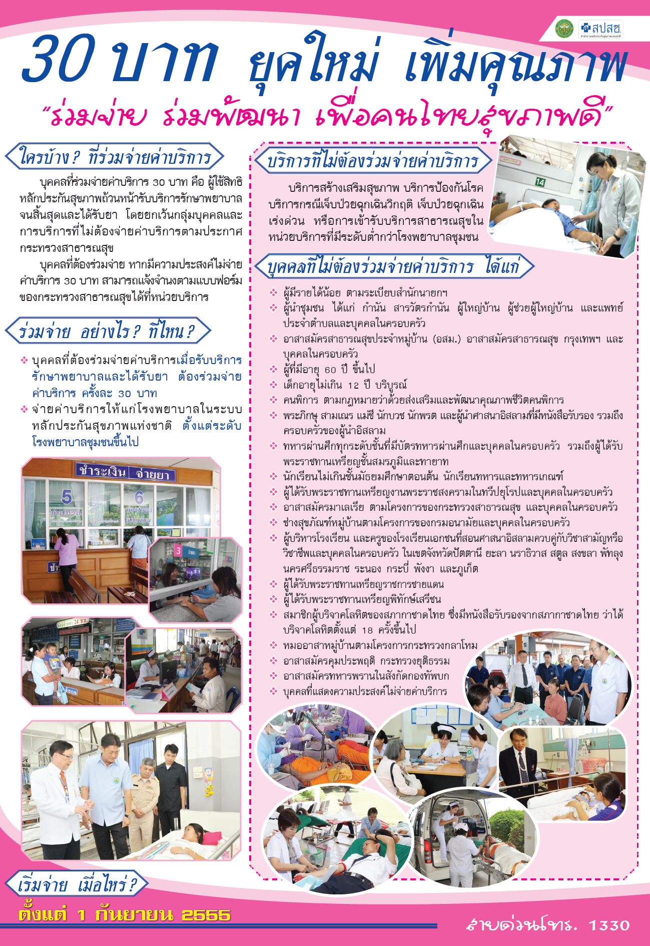
โปสเตอร์ 1

Slide 18
แผ่นพับ 1

Slide 19
แผ่นพับ 2

